Slide 1
РАЗВИТИЕ КОНЦЕПЦИИ п. и. КАРУЗИНА «АНАТОМИЧЕСКИЙ ИНСТИТУТ»
В СМОЛЕНСКОМ ГОСУДАРСТВЕННОМ МЕДИЦИНСКОМ УНИВЕРСИТЕТЕ
ГЛОТОВ В. А.

Slide 2
«Высшая школа существует для того, чтобы обеспечить непрерывность и надёжность успехов образования человеческого рода, причём через её посредство каждый век передаёт следующему с рассудительностью и по твёрдым правилам своё высшее умственное развитие, чтобы этот последний его также приумножил и приумноженное передавалось следующему, и так до конца дней»
К. Вейерштрасс
(из «Речи, произнесённой при вступлении в должность ректора Берлинского университета 15 октября 1873 года»)

Slide 3
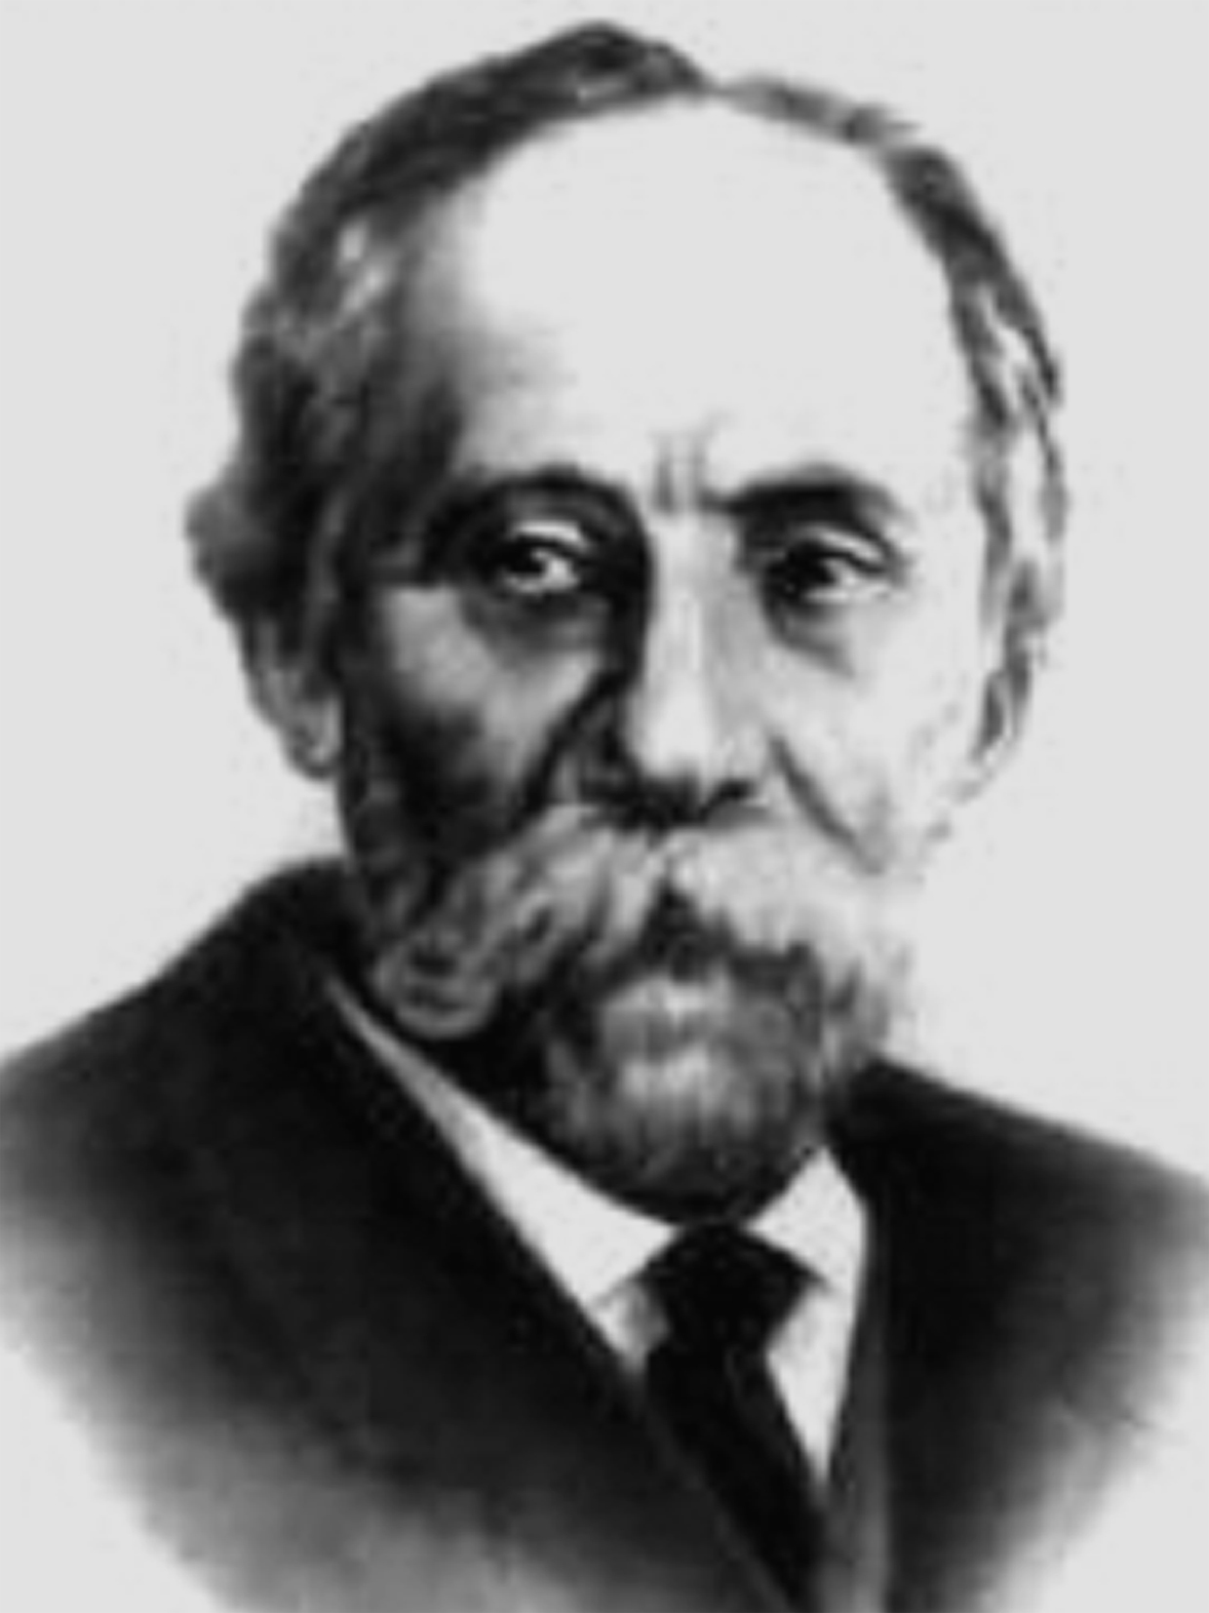
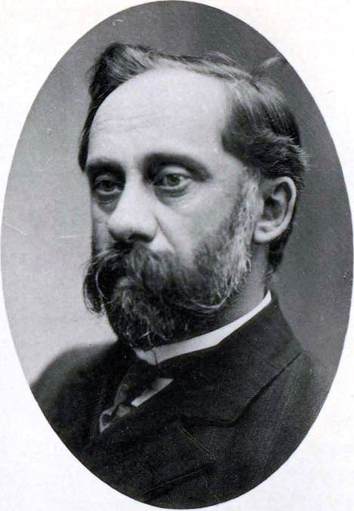
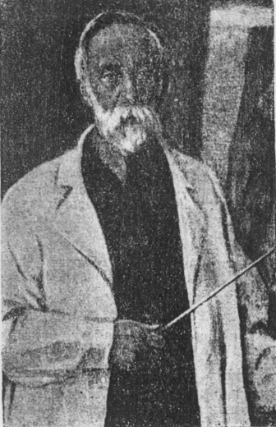
КАРУЗИН
Пётр Иванович
Фотографии

Slide 4
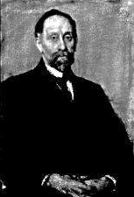
Петр Иванович Карузин
Художник С. В. Малютин, 1918 г.
Фотография портрета хранится в Музее истории Смоленского государственного медицинского университета. Местонахождение оригинала неизвестно

Slide 5
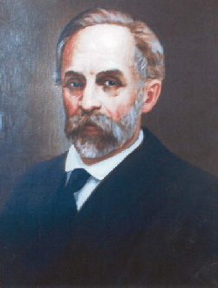
КАРУЗИН
Пётр Иванович
Портрет
Белорусский государственный медицинский университет,
кафедра нормальной анатомии

Slide 6
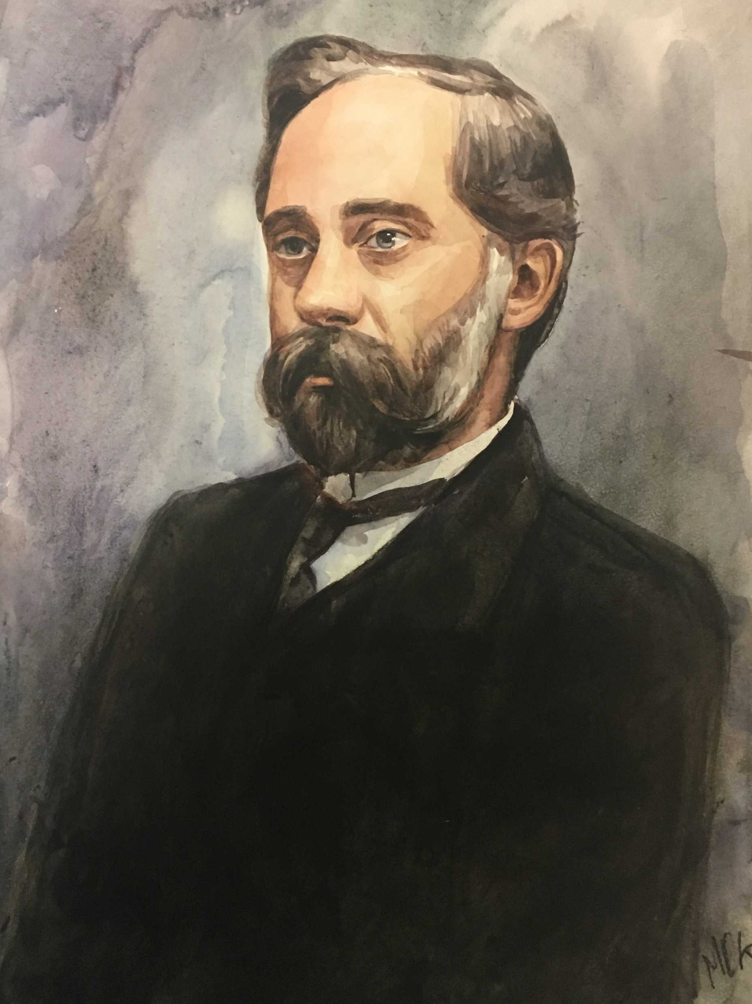
КАРУЗИН
Пётр Иванович
(1864-1939)
Худ. Мельникова О. К.
2019 г. Бумага, акварель.

Slide 8


Slide 9
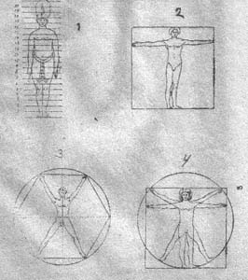

Slide 11
Советская медицина. - №23. - 1939
«В 1924 году Петр Иванович Карузин принимал участие в бальзамировании тела Владимира Ильича Ленина»

Slide 15
Проект нового Анатомического института был разработан архитектором Грейпертом по заданиям анатомов во главе с П. И. Карузиным

Slide 16
«По величине и обилию лабораторий новый анат. ин-т может занять одно из первых мест в мире. Постройка—А. С. Гребенщикова; окон- чание постройки нового анат. института на- мечено к сентябрю 1928 г.»

Slide 18
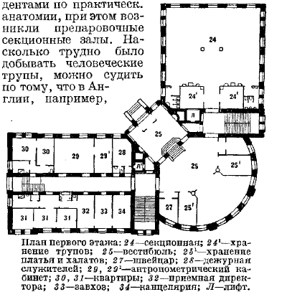

Slide 21
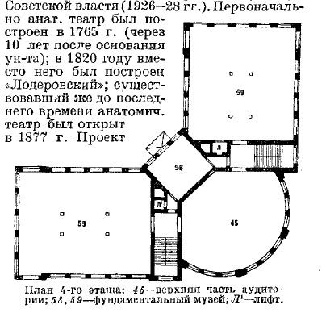

Slide 23
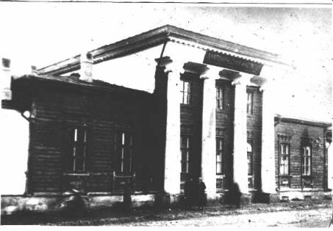
Анатомический институт занимал отдельное двухэтажное здание с подвалом по Университетской улице

Slide 24
Анатомический институт Смоленского государственного университета имени Октябрьской революции
1920 г.
На первом этаже была аудитория с удобными для записывания лекций столами, расположенными амфитеатром, в которой читались лекции. В этом здании кроме этого были три секционных зала на 6 - 8 анатомических столов каждый, две небольшие комнаты для кабинетов профессора и ассистентов, комнату для проведения консультаций и приема зачетов по остеологии. Лекционный зал вмещал около 150 человек студентов. В подвальном помещении размещалось трупохранилище и цементные столы для инъекции трупов формалином и для подготовки к подаче студентам на практические занятия (трупы обмывались, сбривались волосы).

Slide 25
Анатомический институт Смоленского государственного университета имени Октябрьской революции
1920 г.
П. И. Карузин взял на себя всю работу по организации Анатомического института, созданию анатомической базы, налаживанию преподавания нормальной анатомии на медицинском факультете в Смоленском государственном университете. Совместно с коллегами из «московской группы» профессоров, которой руководил профессор Л. А. Тарасевич, он участвовал в разработке детального плана построения медицинского факультета, положил начало созданию фундаментального анатомического музея, подарив Анатомическому институту несколько сосудов с влажными анатомическими препаратами. П. И. Карузин приезжал из Москвы и в течение нескольких дней подряд блестяще читал систематический курс описательной анатомии при переполненной лекционной аудитории Анатомического института.

Slide 26
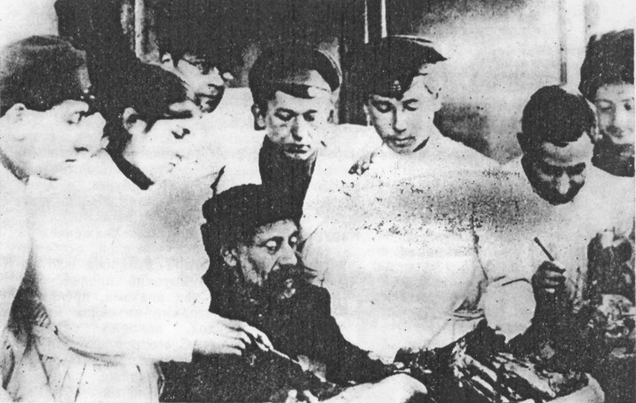
Профессор П. И. КАРУЗИН на практическом занятии.
Идет препаровка трупа…

Slide 27
Анатомический институт Смоленского государственного медицинского университета в современном понимании — это научно-образовательный комплекс, включающий следующие подразделения и направления работы:
Кафедра анатомии человека – 12 лабораторий аудиовизуального обучения, среди которых одна лаборатория является одновременно конференц-залом трансформером на 60 мест, и вспомогательные помещения (препараторская для хранения и выдачи костных и влажных анатомических препаратов – 2 комнаты, муляжная – 1 комната, плакатная – 1 комната). Выполняет учебные задачи.
Фундаментальный анатомический музей – 7 залов (6 залов на 3-м этаже и 1 зал истории анатомической техники на цокольном этаже). Выполняет учебные и научно-просветительские функции. При правильной постановке дела может приносить доход до 800 000 руб. в год.
Анатомический морг – занимает целое крыло цокольного этажа (специальные ёмкости, заполненные фиксирующими смесями, позволяют разместить до 60 трупов). Функционирование этого подразделения – это целое направление деятельности Анатомического института, требующее юридического и организационного обеспечения для соответствия с действующим законодательством о похоронном деле, этическими и религиозными нормами и правилами.

Slide 28
Инъекционная
Мемориальная профессорская библиотека, объединённая с кабинетом заведующего кафедрой.
Кабинет истории анатомии и русской анатомической терминологии Н. А. Романова (крупнейшего в мире на сегодняшний день специалиста в области истории русской анатомической терминологии).
Многофункциональная научно-исследовательская лаборатория электронных коммуникаций, объединённая с лабораторией компьютерной морфологии. Обеспечивает переход к цифровой анатомии.
Редакция Электронного математического и медико-биологического журнала «Математическая морфология» (один из первых в России научных электронных журналов, издаётся с 1996 г.). 9. Научно-исследовательская лаборатория перспективных фундаментальных биотехнологий, объединённая с гистологической лабораторией (3 комнаты), включает КБ для проведения НИОКР (работа по грантам: 4 гранта РФФИ, проект Фонда Сколково, «Умник», грант Фонда Бортника, 2 областных гранта, аспиранты на коммерческой основе).
Научно-исследовательская лаборатория остеологического мониторинга археологических раскопок (2 комнаты, одна из которых объединена с кабинетом заведующего этой лаборатории, 2 ангара и закрытый кафедральный двор с отдельным входом для хранения и работы с остеологическими артефактами, поступающими в результате проведения археологических раскопок на территории Смоленска и Верхнего Поднепровья). Работа по грантам: грант Смоленского государственного областного музея-заповедника, хоздоговорная работа со Столичным археологическим бюро.

Slide 29
Электро-механическая мастерская с перспективой мелкосерийного производства специальной научно-исследовательской техники, устройств и приспособлений (в стадии формирования). Техническое обеспечение деятельности Анатомического института.
12. Научно-исследовательская лаборатория электронной микроскопии – в настоящее время находится в стадии формирования на основе восстановления и комплексной глубокой модернизации электронного микроскопа ПЭМ-100 (работа выполняется совместно с разработчиками и производителями этого микроскопа из Украины).
Гостиная-трансформер (может быть комфортабельным гостиничным номером: душ, туалет, буфет, спальная комната). Для заочных аспирантов и гостей Анатомического института.
Комната службы охраны.
Кабинеты для сотрудников – 10.
Кабинет старшего лаборанта, объединённый с материальной.
Вентиляционная.
Складские помещения – 3.
Гардероб.
Туалетные комнаты.
Многочисленные коридоры и лестничные пролёты.
Резервные помещения для перспективного развития института – 3.
В Анатомическом институте располагаются штаб-квартиры Областной общественной организации «Смоленская ассоциация учёных», Смоленского регионального отделения НМОАГЭ.
Штатный состав – 24 человека.

Slide 30
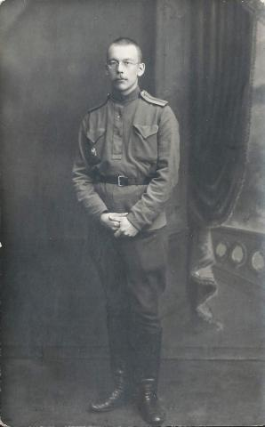


Slide 31
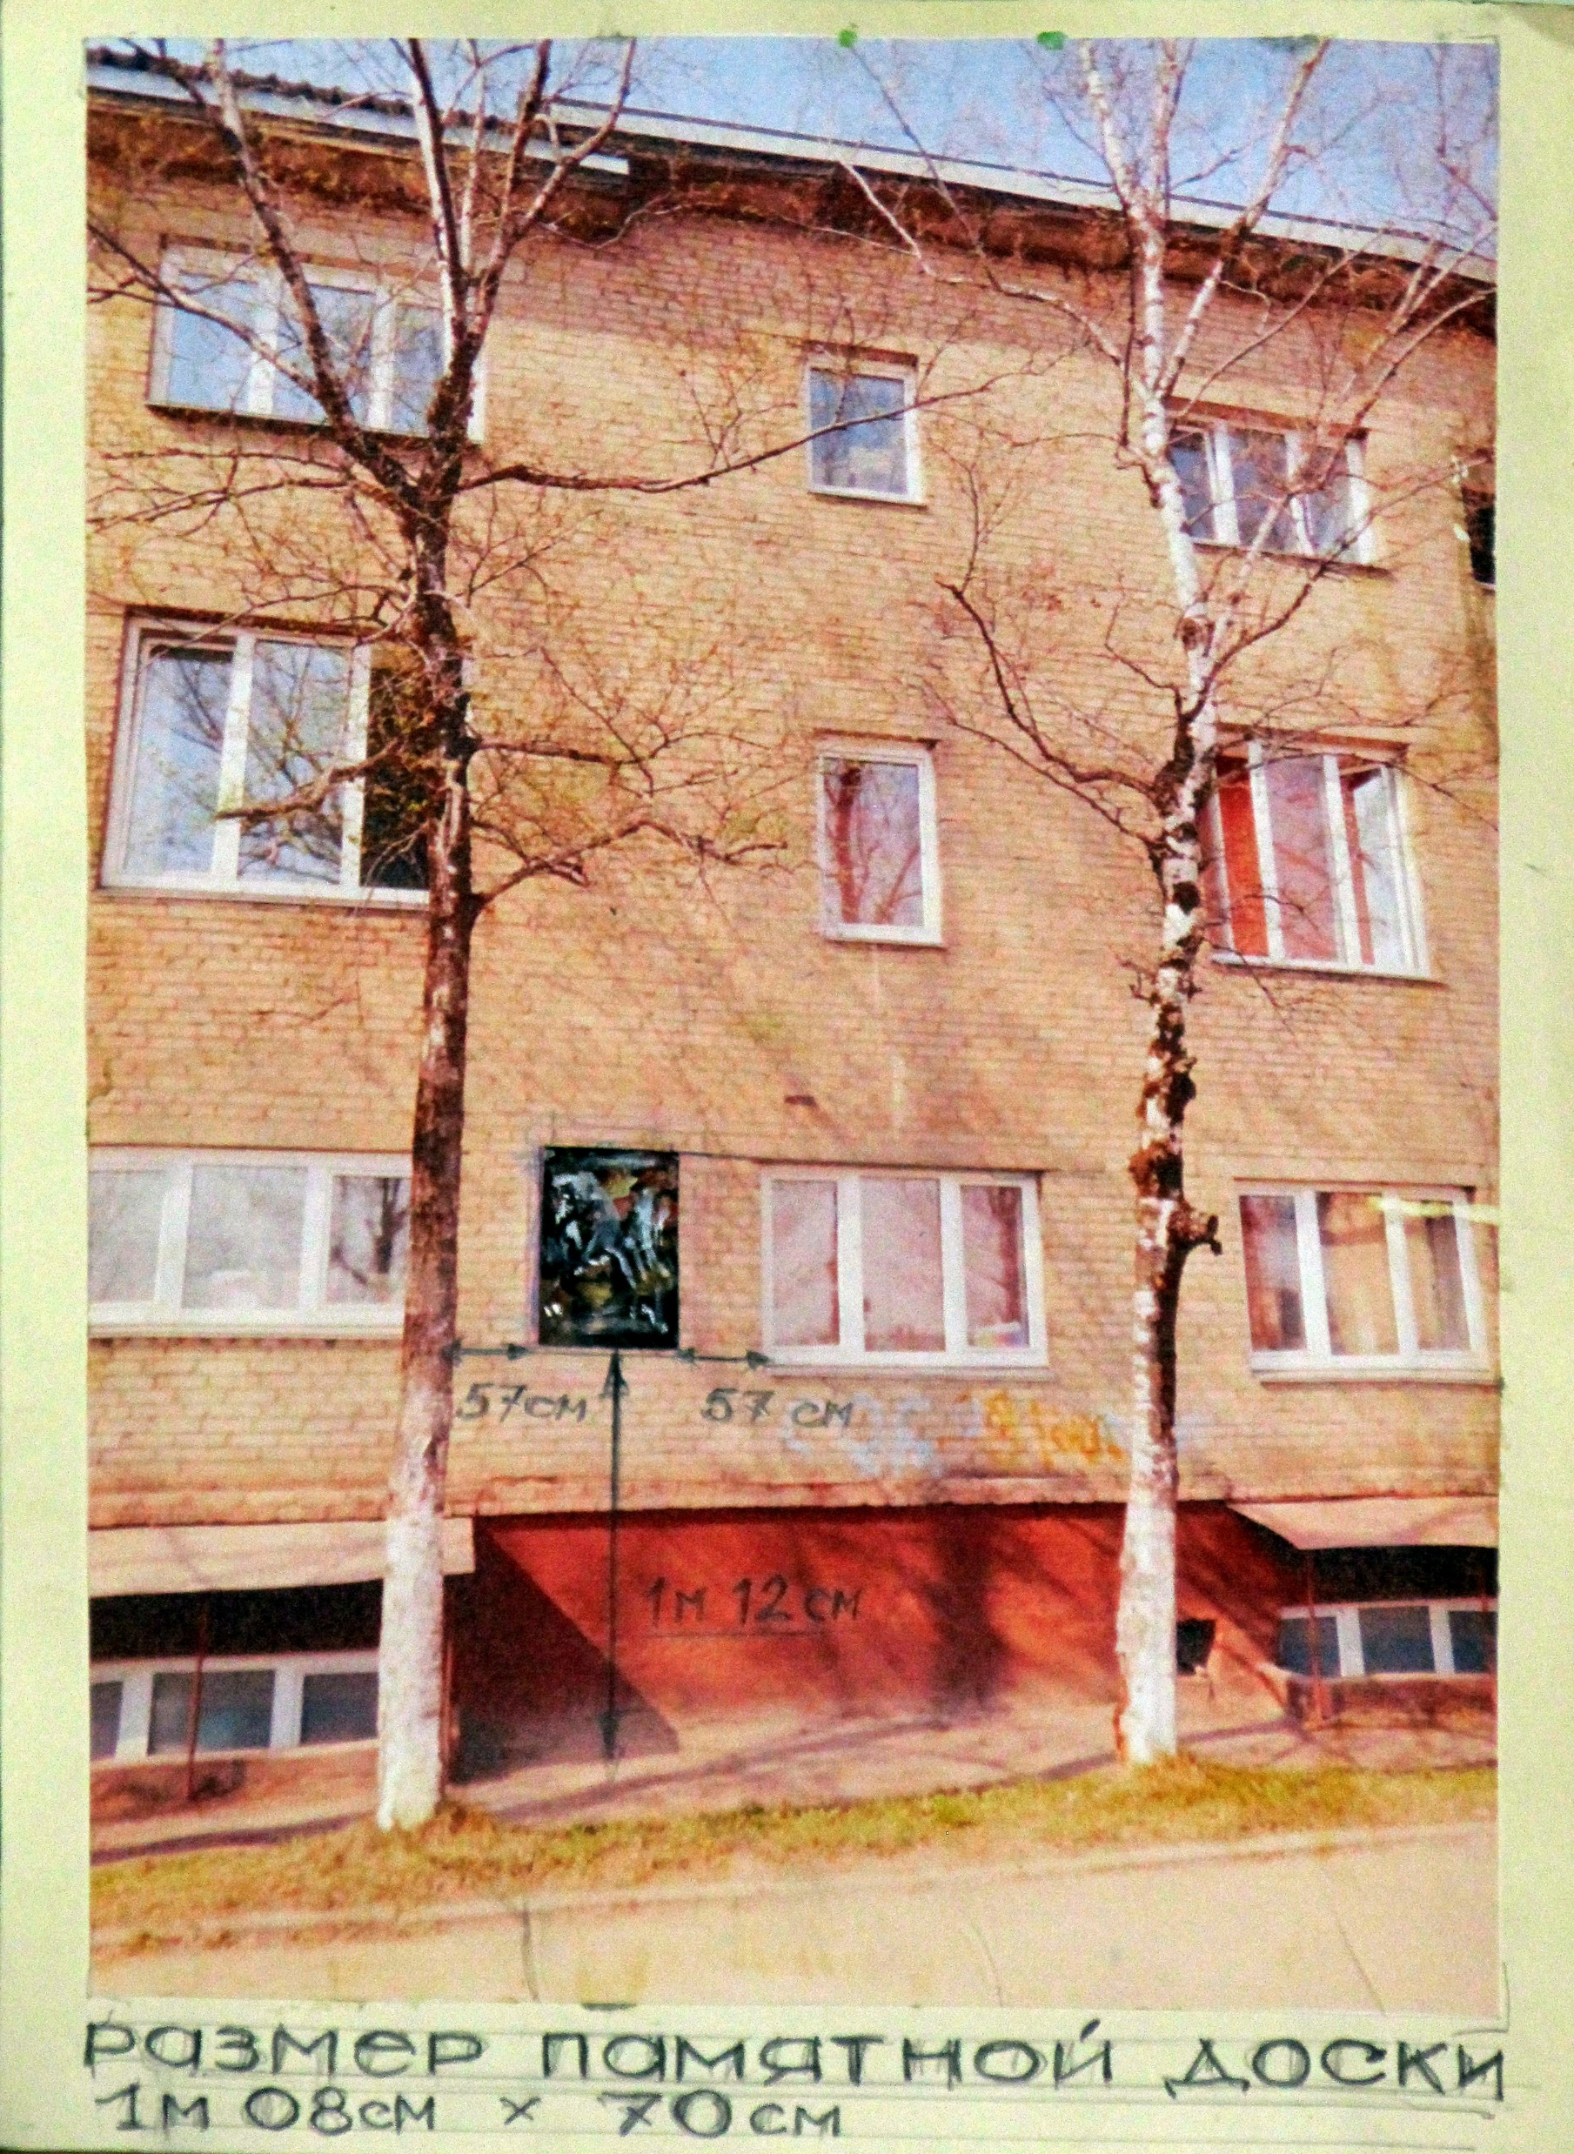
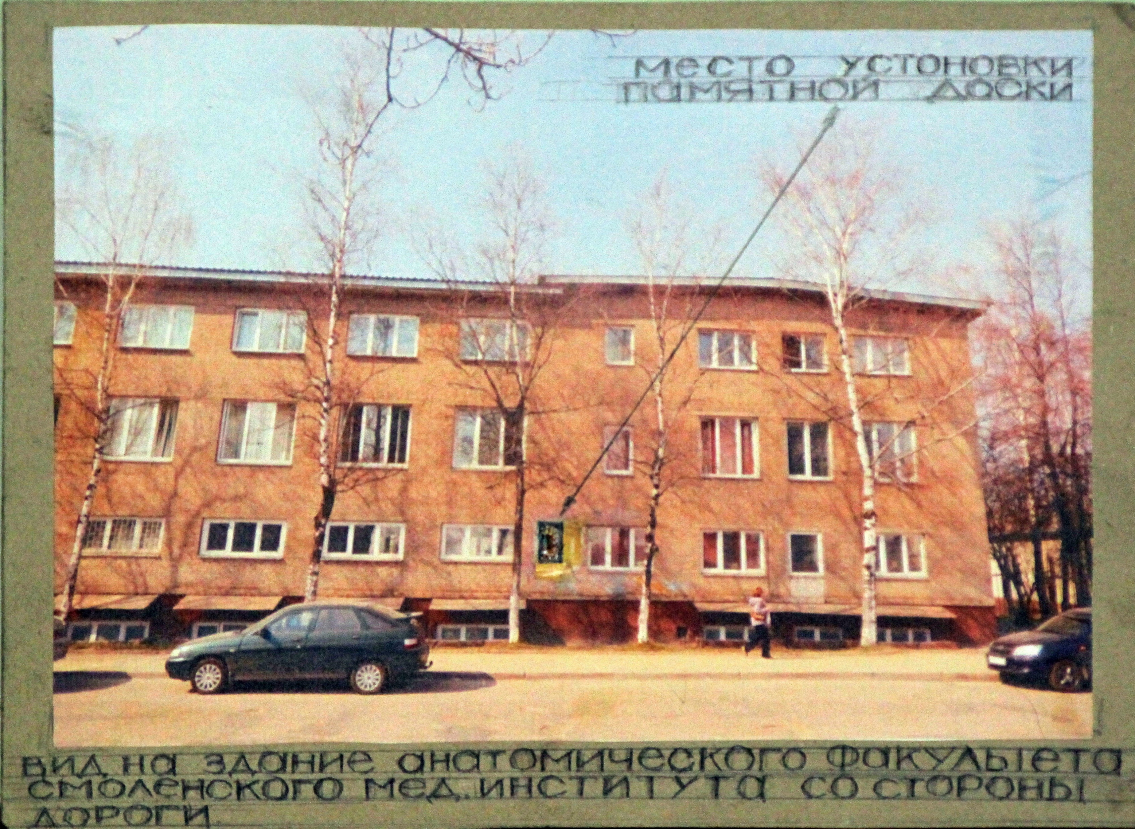

Slide 32
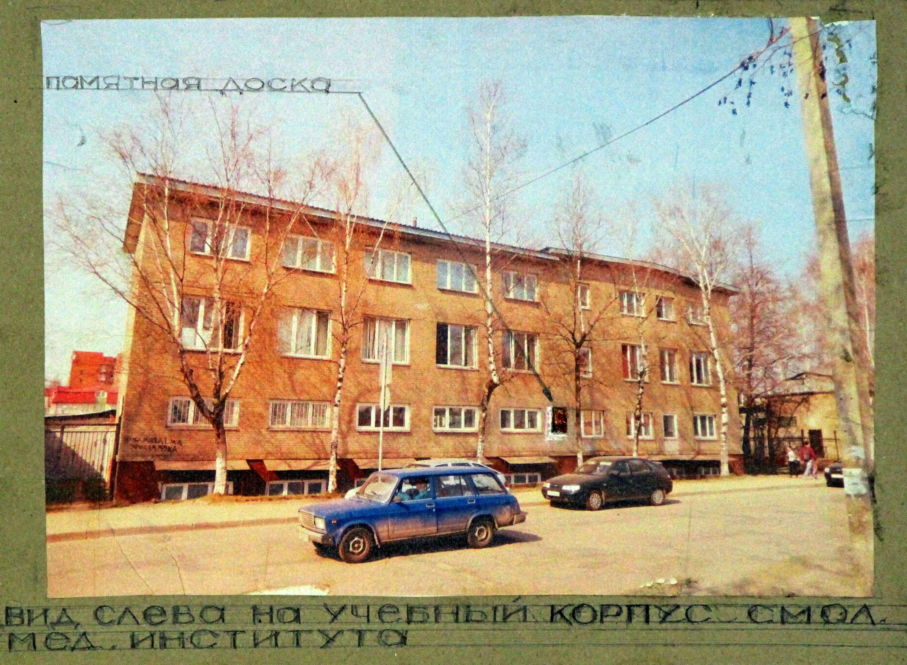

Slide 34


Slide 35
